Slide 1
Awesome
Final Project
이명요, 노소라, 김용빈
형진우, 김시준. 나태운

Slide 2
Index
01 개발배경 및 환경
02 구현목표
03 프로젝트 일정
04 요구사항 정의서
05 단위업무 정의서
06 유스케이스 다이어그램
07 시퀀스 다이어그램
08 ERD
09 스토리보드

Slide 3
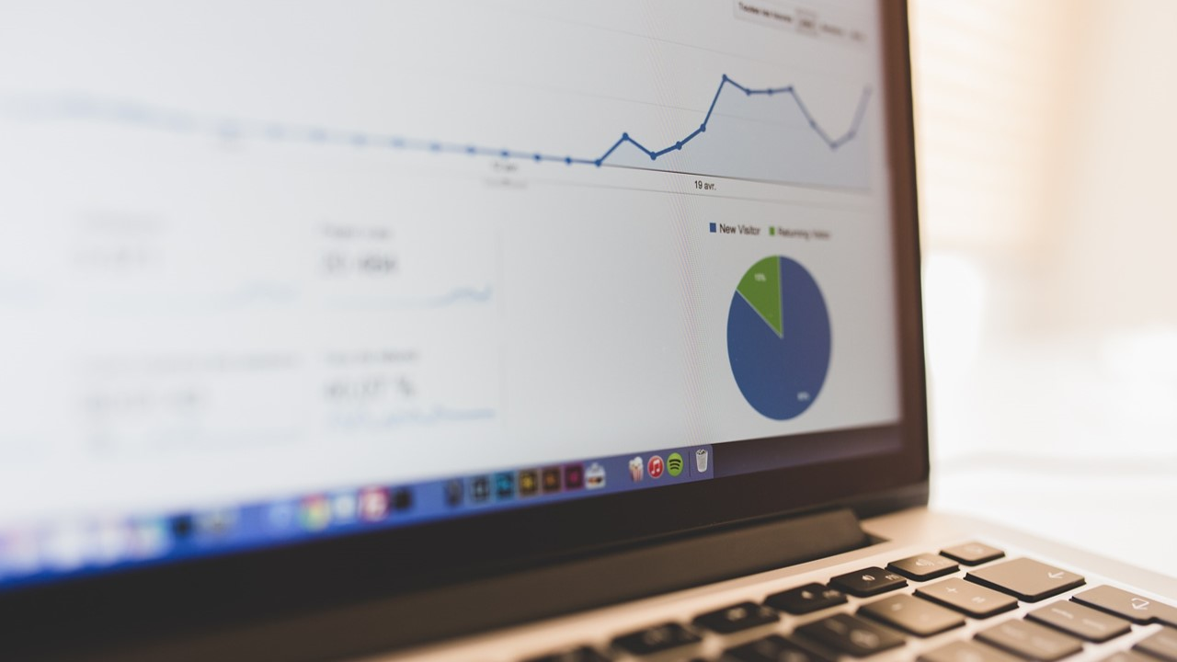
개발 배경 및 환경

Slide 4




개발 배경
개발 환경
01
사용자의 목적에 맞게 데이트, 번개팅, 동네친구 만들기, 동창 친구 찾기, 소모임을 위한 웹상의 장소를 제공합니다.

Slide 5
구현목표

Slide 6
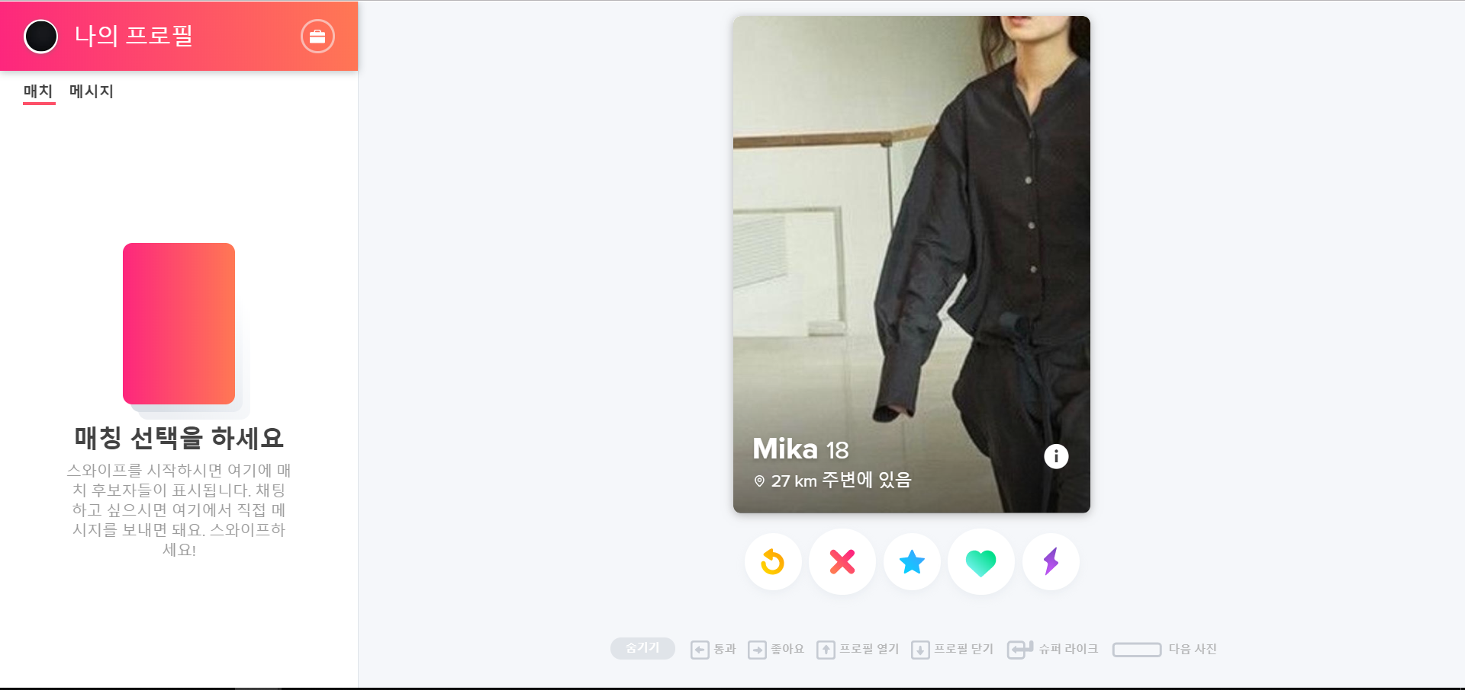
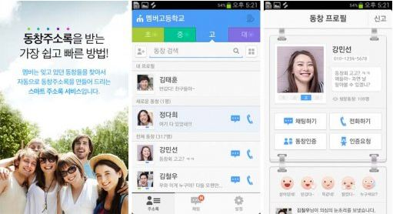
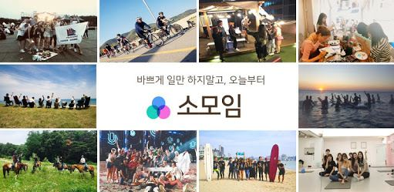

구현목표
02
데이트 사이트
친구찾기 사이트
소모임 사이트

Slide 7
개발일정

Slide 8
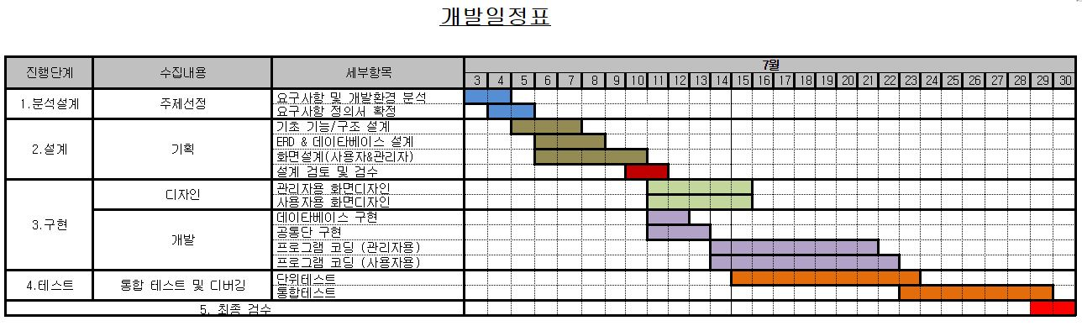
개발일정
03

Slide 9
요구사항정의서

Slide 10
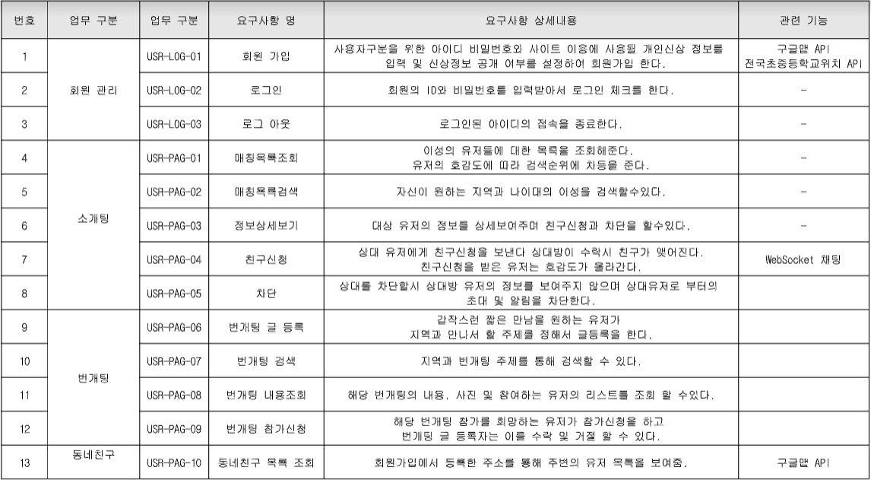
요구사항정의서
04

Slide 11
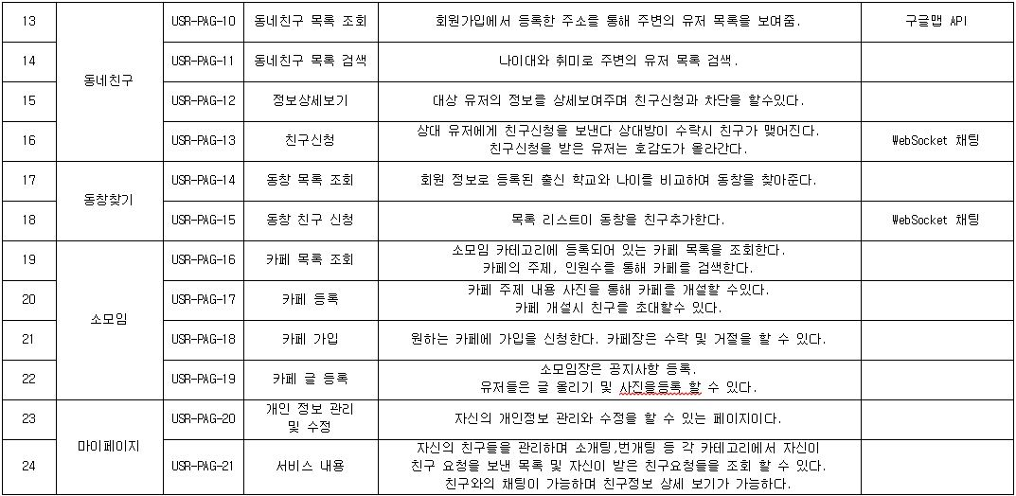
요구사항정의서
04

Slide 12
단위업무정의서

Slide 13
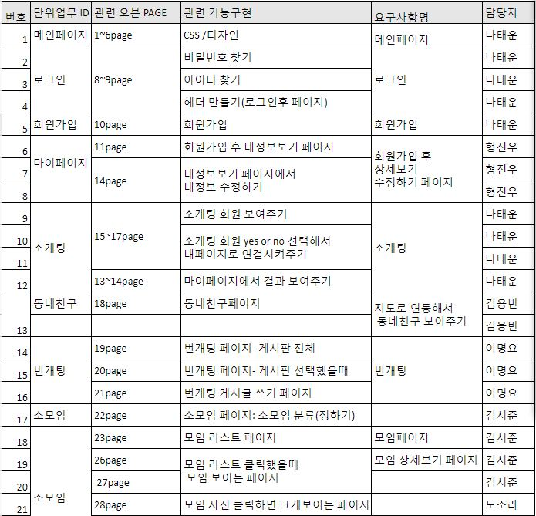
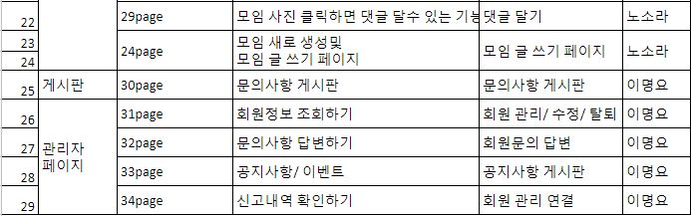
단위업무정의서
05

Slide 14
유스케이스다이어그램

Slide 15
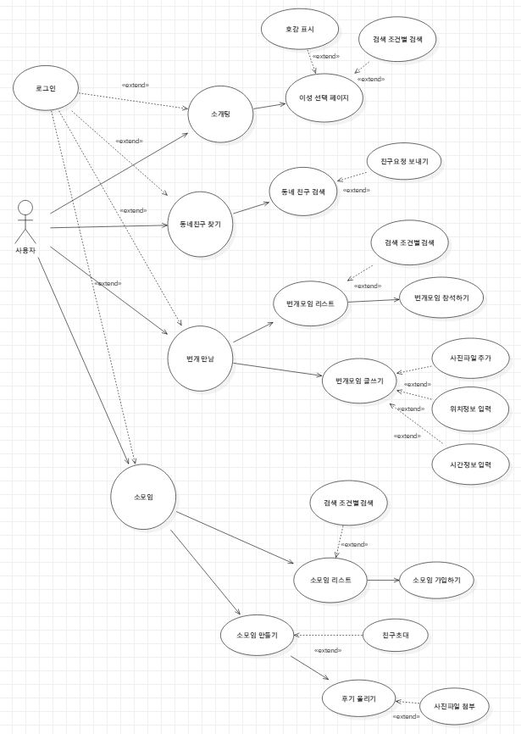
유스케이스(사용자)
06

Slide 16
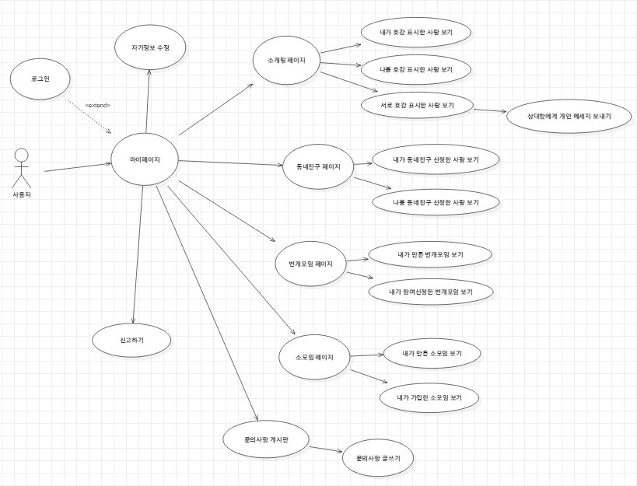
유스케이스(사용자)
06

Slide 17
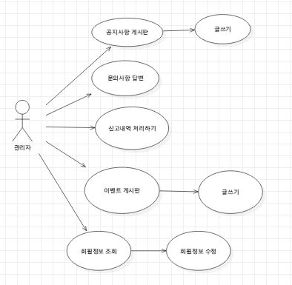
유스케이스(관리자)
06

Slide 18
시퀀스다이어그램

Slide 19
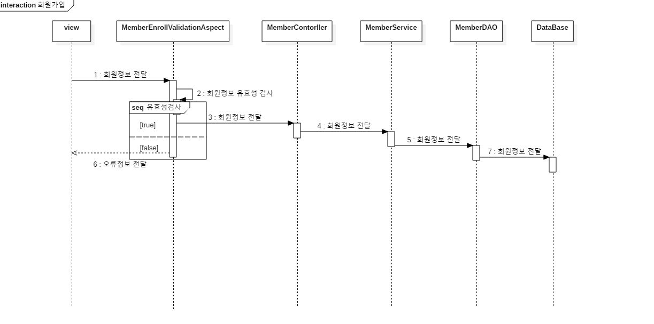
시퀀스다이어그램
07

Slide 20
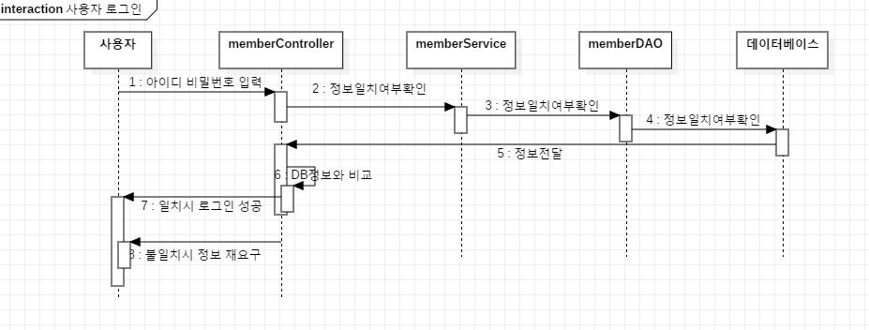
시퀀스다이어그램
07

Slide 21
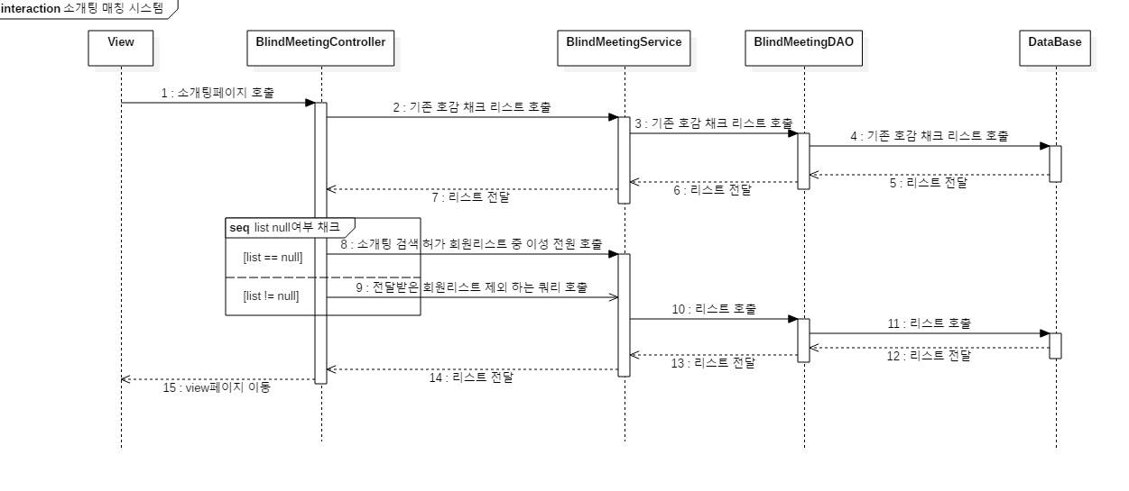
시퀀스다이어그램
07

Slide 22
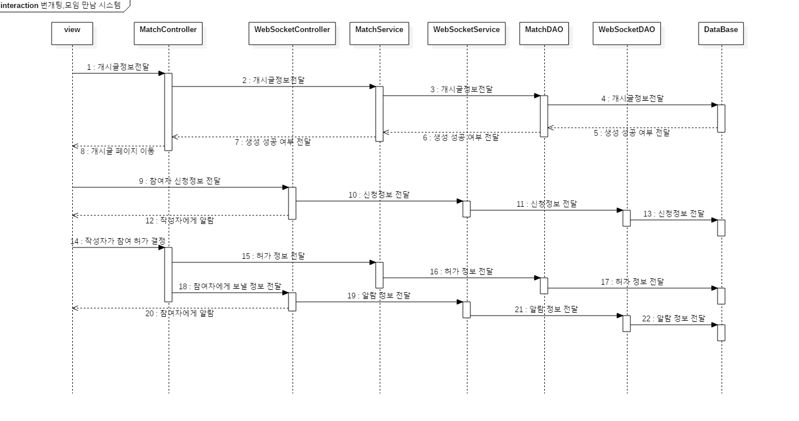
시퀀스다이어그램
07

Slide 23
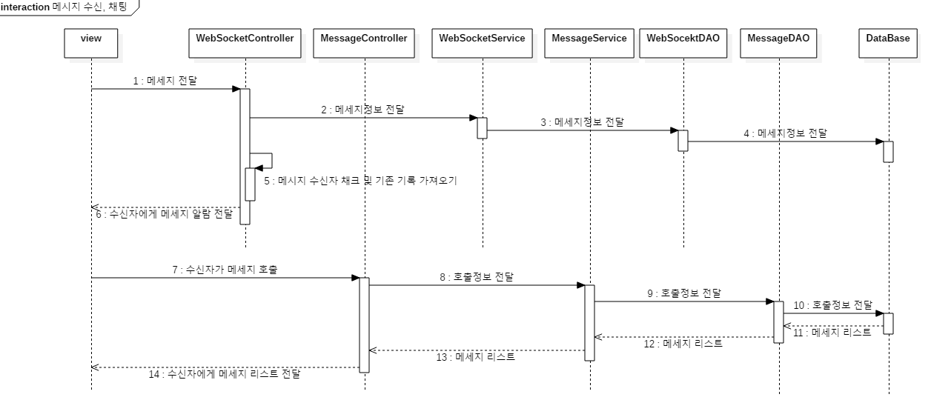
시퀀스다이어그램
07

Slide 24
ERD

Slide 25
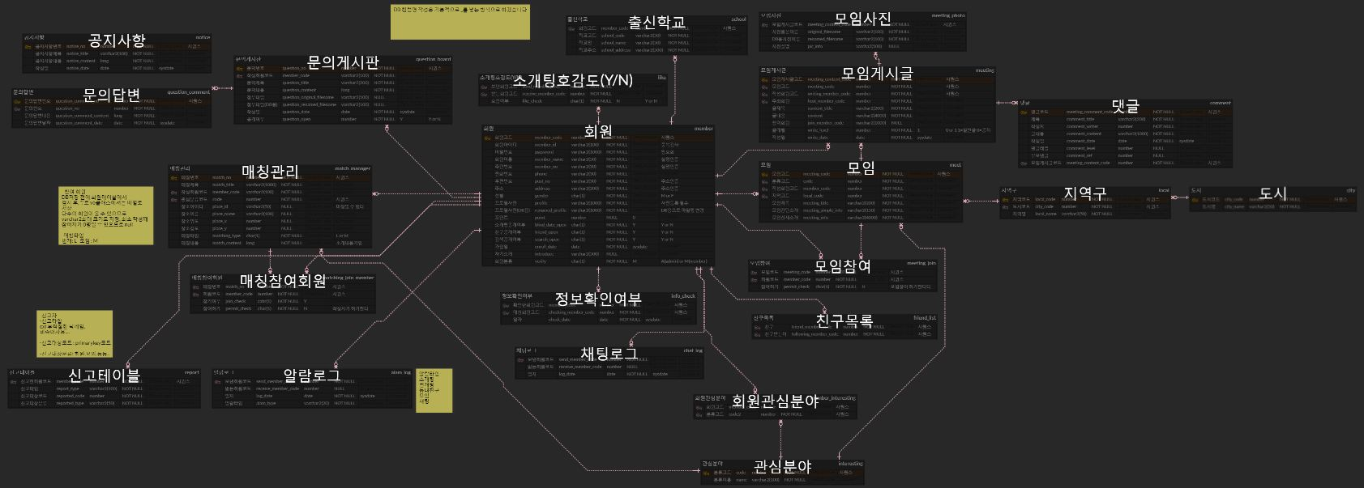
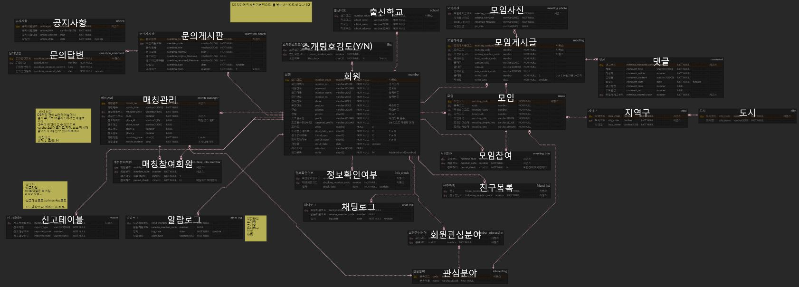
ERD
08

Slide 26
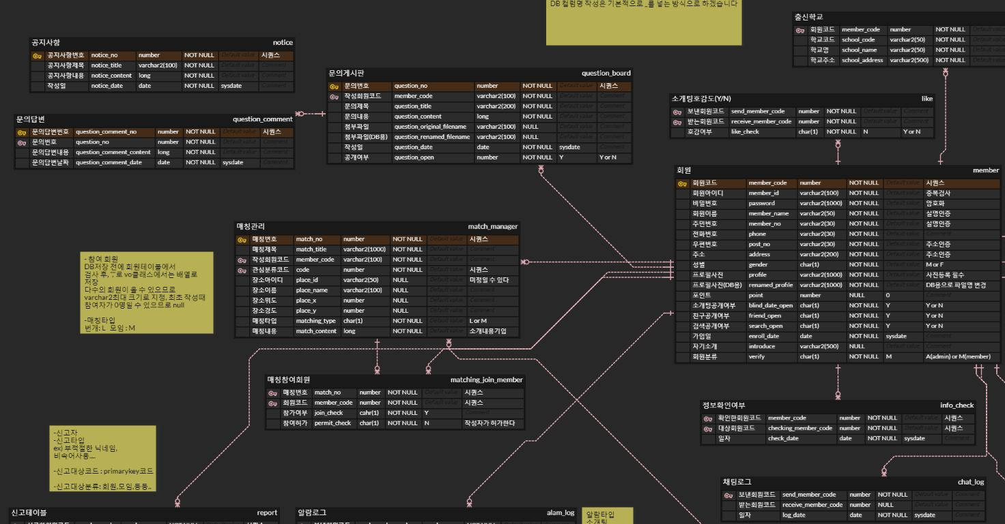
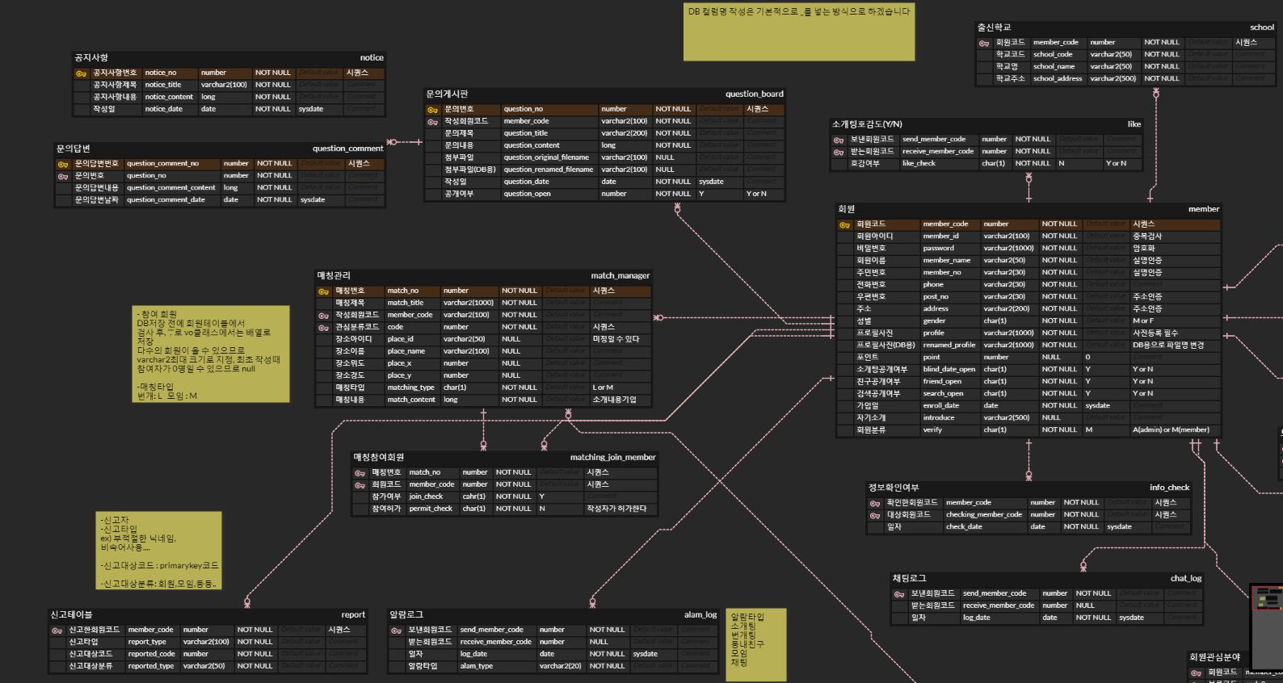
ERD
08

Slide 27
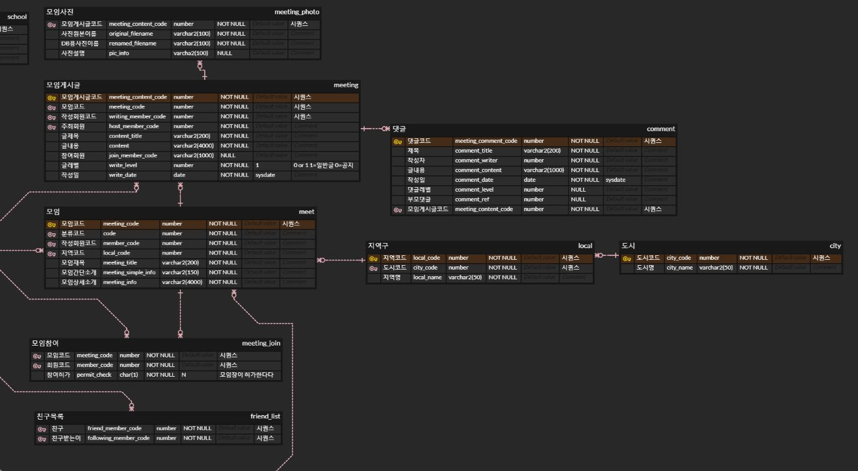
ERD
08

Slide 28
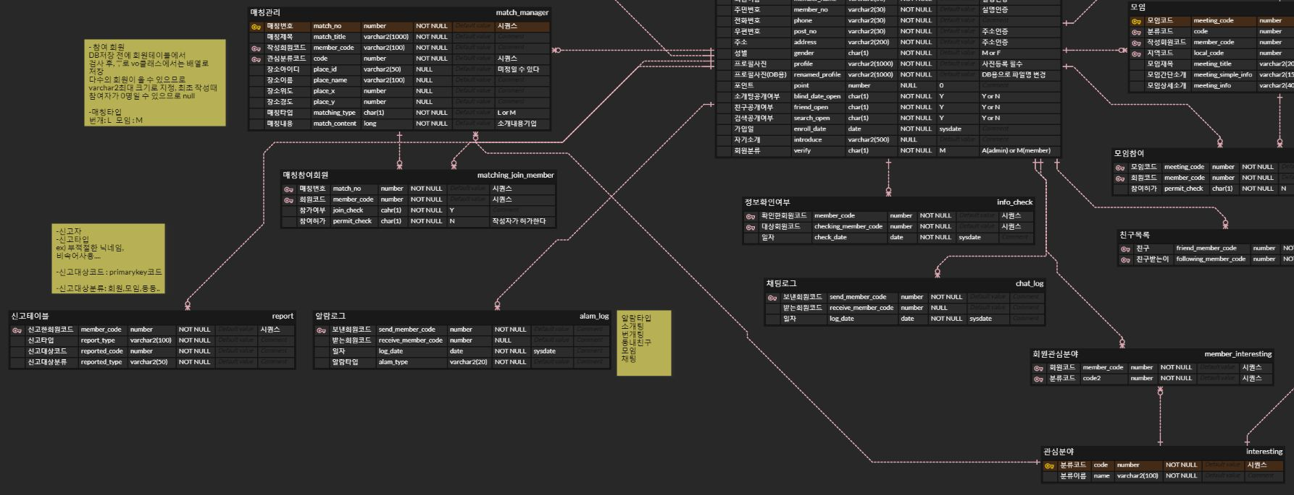
ERD
08

Slide 29
스토리보드

Slide 30
스토리보드
09
https://drive.google.com/open?id=1IiR24CPPpXJeZkSIjHHJNXACiQOOt4bT

